Slide 1
Les fichiers de décès de l'Insee
Un joli cadeau pour le Noël 2019 des généalogistes

Slide 2
La situation antérieure (1/2)
Les règles qui s'appliquent aux actes de décès :
Communication ou consultation en salle : Toute personne peut obtenir communication de copies intégrales des actes de décès, sauf lorsque la communication des informations y figurant est de nature à porter atteinte, compte tenu des circonstances du décès, à la sécurité des personnes désignées dans l'acte.
Mise en ligne : 25 ans à compter de la clôture des registres d'actes de décès sans occultation des mentions marginales.
Indexation : Interne, délai de 75 ans après la clôture du registre Externe, seulement 120 ans à partir de la naissance.

Slide 3
La situation antérieure (2/2)
Sans indexation il est souvent difficile de trouver le décès d'un ancêtre qui est allé finir ses jours hors de ses attaches
En pratique les registres en ligne s'arrêtent souvent bien avant la limite réglementaire :
- en 1900 (Seine-Maritime, ...)
- en 1902 (Orne, ...)
- en 1904 (Loir-et-Cher, ...)
- en 1912 (Yonne, ...)
- en 1918 (Eure-et-Loir, ...)
- mais en 1986 pour Paris. Raisons : Registres NMD, Couvrant 10 années, Campagnes de numérisation…

Slide 4
La recherche de faire-part dans la presse ou les avis de décès en ligne
Gallica ainsi que plusieurs sites spécialisés :
« En Hommage » http://www.enhommage.fr/annonce-deces (Site fermé)
« Libra Memoria » http://www.libramemoria.com (Est de la France)
« Dans nos cœurs » http://www.dansnoscoeurs.fr
ainsi que « Avis de Décès » https://www.avis-de-deces.net
qui prétend regrouper tous les faire-part parus dans la presse depuis 2009.
Il y a aussi Geneanet :
https://www.geneanet.org/bibliotheque-genealogie/avis-de-deces
qui regroupe les avis de décès publiés dans la presse et donne quelques infos même sans être Premium, mais est plus complet en étant Premium.

Slide 5
L'initiative de l'INSEE https://www.insee.fr/fr/information/4190491
Dans le cadre de ses missions de service public, l'INSEE dresse la liste des personnes décédées à partir des informations reçues des communes. Selon l'avis de la CADA du 17 mai 2019, cette liste constitue un document administratif ne contenant pas de données personnelles ni de mentions relatives à la vie privée. L'INSEE a donc publié cette liste fin octobre 2019 en application des dispositions des articles L311-9 et L312-1-1 du code des relations entre le public et l’administration, et réutilisables dans les conditions prévues par le titre II de ce livre.
Ce ne sont pas des actes de décès : les fichiers INSEE contiennent moins d'information et ne sont pas filiatifs, mais ils donnent quand même des informations très précieuses pour les généalogistes :
- nom, prénoms,
- date de naissance, code et libellé du lieu de naissance,
- date du décès, code du lieu de décès et numéro de l’acte de décès.

Slide 6
Les fichiers de l'INSEE (1/3)
Cette liste des personnes décédées est publiée sous forme de fichiers téléchargeables au format texte (une ligne par décès), découpés par tranches de mois, de trimestres ou d’années : Un fichier par mois ou par trimestre pour l'année en cours (2019), un fichier par année de 1970 à 2018.
Chaque fichier comprend tous les décès portés à la connaissance de l’Insee sur la période concernée ; il peut contenir des données relatives à un décès survenu antérieurement si l’information est parvenue tardivement à l’Insee. Dans les années 70, il peut y avoir quelques manques pour les communes qui n'étaient pas informatisées.
Tous ces fichiers sont disponibles sur la page :
https://www.data.gouv.fr/fr/datasets/fichier-des-personnes-decedees/
Ce sont de gros fichiers texte, exemples :
- Un mois : deces-2019-m10.txt 10,7 Mo avec 53 518 décès (lignes)
- Un trimestre : deces-2019-t1.txt 35,2 Mo avec 175 771 décès (lignes)
- Une année : deces-2018.txt 124 Mo avec 620 123 décès (lignes)

Slide 7
Les fichiers de l'INSEE (2/3)
Le format des fichiers, est décrit dans :
https://www.insee.fr/fr/statistiques/fichier/4190491/Dessin_fichier_deces.pdf
Exemple de décodage de "deces-2019-m10.txt" :
FOURNEUVE*GABRIEL HENRI JOSEPH/ 11932031963113CLERMONT-FERRAND 2019101101004190
• 11932031963113 ==> 1 1932 03 19 63113 CLERMONT-FERRAND
• 2019101101004190 ==> 2019 10 11 01004 190
https://www.insee.fr/fr/recherche/recherche-geographique → 01004 = Ambérieu-en-Bugey

Slide 8
Les fichiers de l'INSEE (3/3)
Fichier global multi-années :
L'INSEE fournit aussi un fichier global retraité (plus élaboré = pré-décodé) au format CSV
50 ans : insee_deces.csv 1,98 Go avec 24 811 726 décès (lignes)
Fait pour être transformé en fichier Excel.
Mais trop gros pour mon Excel qui sature à 1 048 576 décès (lignes) !
Exemple de contenu de "insee_deces.xlsx" :
Il existe même un script Excel pour mettre en clair le lieu de décès !
Sinon : https://www.insee.fr/fr/recherche/recherche-geographique

Slide 9
Utilisation de matchid (1/2) https://personnes-decedees.matchid.io/ Info donnée par Bernard Boidin sur le blog FB « Rencontres Geneanet Nord »
Service libre et gratuit :
Permet la recherche directe de personnes décédées en exploitant la base opendata délivrée par l'INSEE et diffusée par data.gouv.fr
Il utilise l'intégralité des données INSEE, soit environ 25 millions d'enregistrements pour les déclarations de décès retransmises vers l'INSEE depuis 1970 jusqu'au mois précédent
Exemple d’utilisation de matchid :

Slide 10
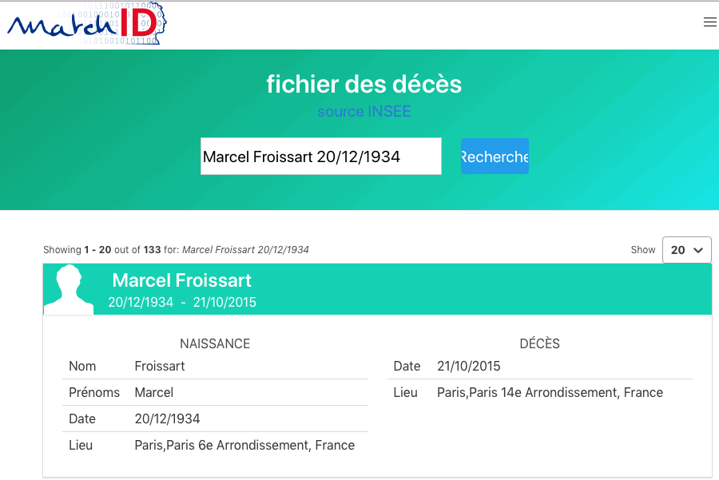
Utilisation de matchid (2/2) https://personnes-decedees.matchid.io/
Résultat de matchid : Ne PAS écrire tout en majuscules !

Slide 11
Outil de Didier Brousse (1/2)
Groupe FB : Si toi aussi tu utilises Heredis et les produits de BSD Concept
https://www.facebook.com/groups/240221416454/
A partir des fichiers INSEE, Alain Cornélis a préparé des fichiers Excel pré-décodés par année, disponibles sur : https://www.facebook.com/groups/240221416454/files/
Exemple : "Décès 2014.xlsx"
https://www.insee.fr/fr/recherche/recherche-geographique → 57132 = Château-Salins (Moselle)

Slide 12
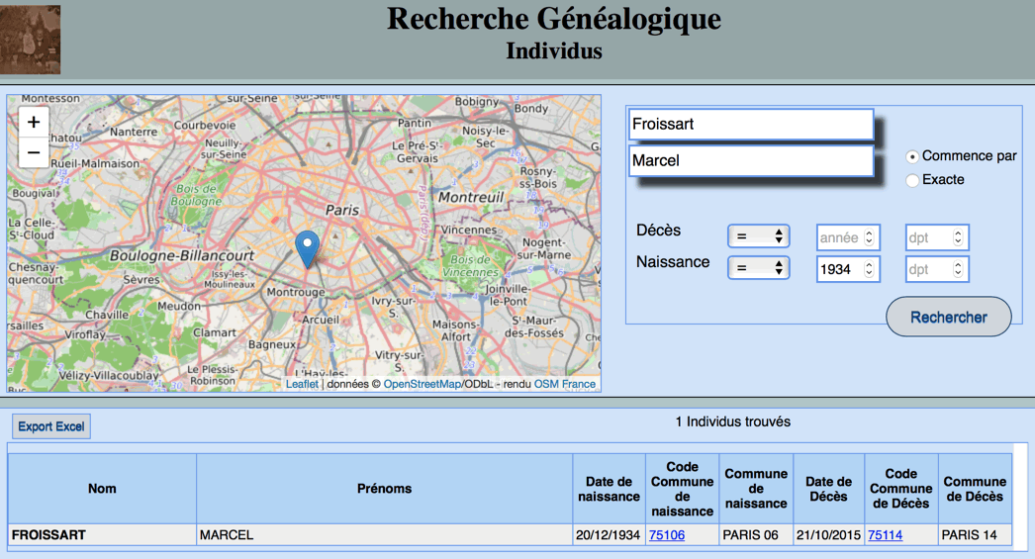
Outil de Didier Brousse (2/2)
Sur cette base, D.B. a développé un outil très convivial et multi-année : http://gene.broussed.com/gene/nom.php

Slide 13
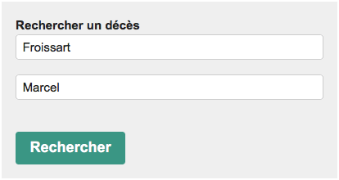
Utilisation de Geneanet (1/4)
Les fichiers de décès de l'INSEE ont été indexés par Geneanet et intégrés au moteur de recherche avec l'identifiant “colgnecminsee” comme origine.
http://www.geneanet.org/blog/post/2019/12/deces-de-france-de-1970-a-aujourdhui-desormais-disponibles-geneanet
Chercher un décès :
• Vous pouvez chercher immédiatement quelqu’un grâce au formulaire de recherche spécifique ci-dessous, ou utiliser le moteur de recherche global de la page d’accueil, les décès de 1970 à 2019 étant intégrés dans tous les résultats qui apparaîtront.
Vous pourrez affiner votre recherche après un premier affichage des résultats.
N.B. La recherche est aussi possible avec Filae, mais je n’ai pas testé cet outil !

Slide 14
Utilisation de Geneanet (2/4)
Résultat pour tout utilisateur (naissance aussi bien que décès) :
Et plus complet pour un utilisateur Premium :
Nom : FROISSART
Prénom : Marcel
Sexe : M
Jour de naissance : 20
Mois de naissance : 12
Année de naissance : 1934
Code insee naissance : 75106
Commune de naissance : Paris 6e Arrondissement
Pays de naissance : FRANCE
Jour de décès : 21
Mois de décès : 10
Année de décès : 2015
Code insee deces : 75114
Commune de décès : Paris 14e Arrondissement
Pays de décès : FRANCE

Slide 15
Utilisation de Geneanet (3/4)
• Si vous êtes Premium, vous pouvez également lancer une comparaison pour combler les manques de votre arbre de façon exhaustive.
Pour cela, passez par le menu “Rechercher > Comparer mon arbre”, et lancez une Comparaison personnalisée en choisissant “Dans tout mon arbre”, en cochant la case “événements” et en indiquant en identifiant “colgnecminsee”.
Notez que selon la taille de votre arbre le calcul peut être assez long.

Slide 16
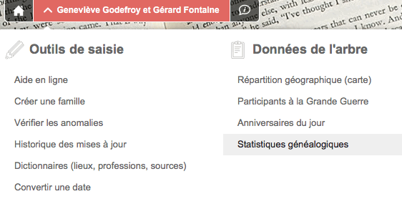
Utilisation de Geneanet (4/4)
• Vous pouvez aussi, à partir de la page d’accueil de votre arbre, utiliser le menu “Statistiques généalogiques” pour repérer rapidement les personnes sur qui faire une recherche :
Choisissez ensuite les “20 les plus âgés peut-être encore vivants” pour ainsi vérifier, en cliquant sur chaque individu et en lançant une correspondance, s’il est décédé.
Précisons que les 20 derniers peuvent être élargis aux 100 derniers dans le paramétrage avancé de votre arbre (menu “Gestion > Paramétrer mon arbre > Autres réglages” puis “Nombre d’individus à afficher dans les statistiques“.

